Slide 1
Pleuravæske
Veiledning for avdelingene, fordeling av prøve
Se e-håndbok dokument nr 21187

Slide 2
E-håndbok 21187
  Prøvetaking
    Lilla vacutainer for celletelling (enkel hematologi) (alle)
    Steril 50ml bakt glass for biokjemi (LD, protein, glukose og amylase) (alle)
    20 my sprøytefilter og blodgass sprøyte for pH måling (alle)
    Aerob og anaerob blodkulturflasker for bakteriedyrkning (alle)
    Steril 50ml bakt glass for Tb diagnsotikk (hvis aktuelt)
    Steril 50ml bakt glass med halvparten 50% etanol til cytologi/ evt send hele posen direkte til DNR etter tapping hvis sterk mistanke om malignitet. Må da også ha plastbøtte til forsendelse og bør sendes om formiddagen. (hvis aktuelt)

Slide 3
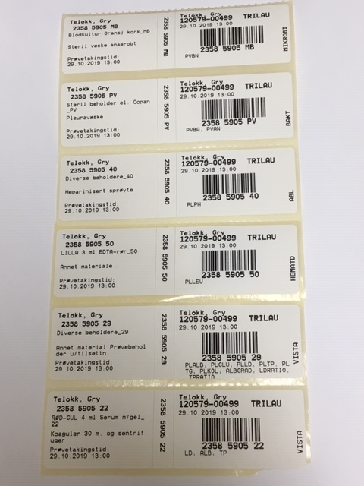
ETIKETTER FRA DIPS (Pleurapakke)
Etikett til blodkultur. Anaerob, orange hette.
Etikett til steril beholder. Mikrobiologi
pH i pleuravæske - blodgass-sprøyte.
Etikett til celletelling. Lilla kork
Etikett til kjemi-analyser. Gul kork
Etikett LD, ALB, TP skal IKKE brukes av avdelingen. Er til blodprøve
Notes:
Det bestilles en pleurapakke i DIPS.
Peke på sideetiketten hvor det står hva som skal brukes av utstyr
Siste etikett er til Laboratoriet – skal IKKE brukes av avdelingen.

Slide 4
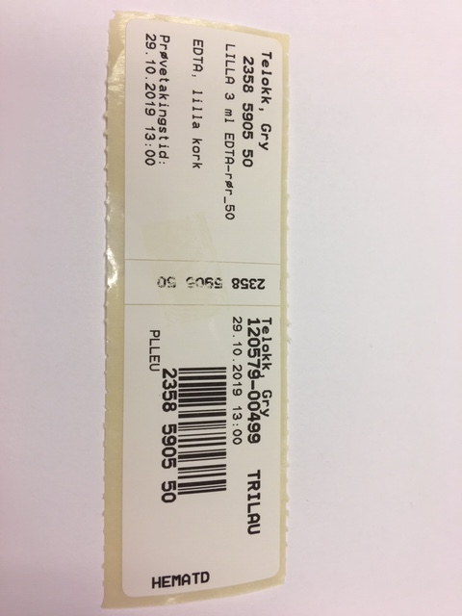
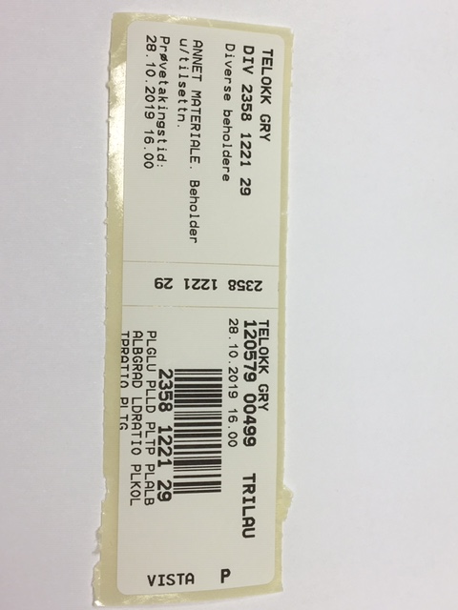
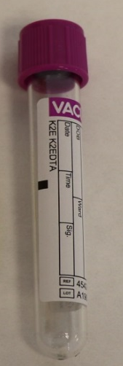
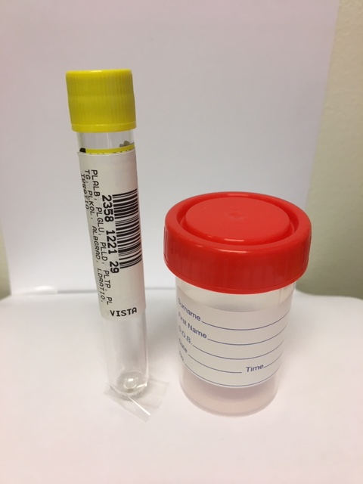
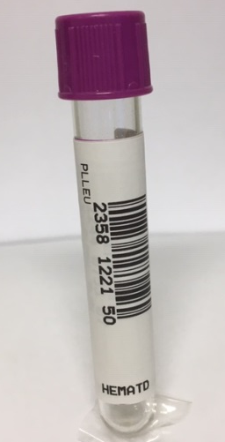
Til medisinsk biokjemi
Celletelling
Lilla rør må blandes godt for å hindre at prøven koagulerer
Kjemianalyser
Rør uten tilsetning (urinrør) med gul kork eller steril beholder
EDTA-røret fylles til merket, ca 4 ml
Rør med gul kork eller steril beholder fylles 8-10 ml

Slide 5
Fylling av rør
EDTA (lilla) og Urinrør (gult) har vakuum og kan fylles på flere måter.
Sett nål/spiss på den store sprøyten. Sett nålen gjennom korken på rørene og la vakuumet trekke riktig volum
Dersom pasienten har dren: bruk mellomstykke og fyll rørene derfra
Ta av kork og fyll til merket på EDTA og ca 8 ml (fullt) i urinrøret.

Slide 6
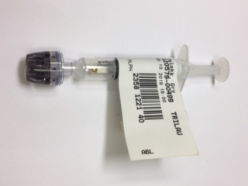
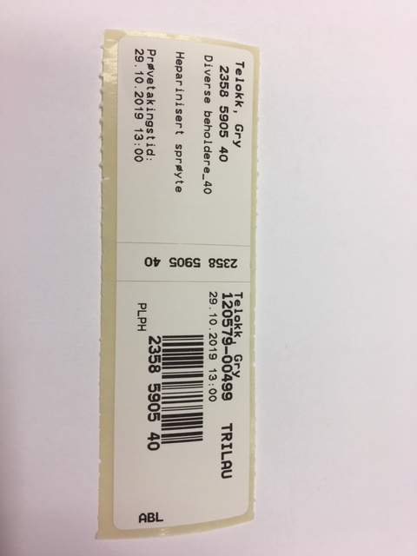
Til medisinsk biokjemi
Til pH i pleuravæske må det brukes en blodgass-sprøyte.
NB! Press ut luft og deretter blande.

Slide 7
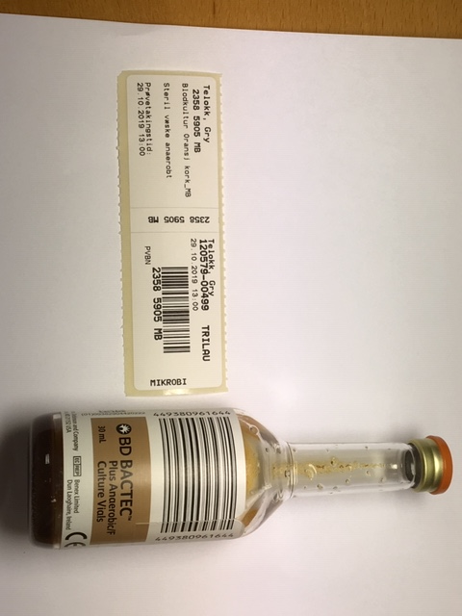
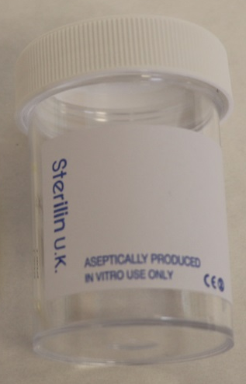
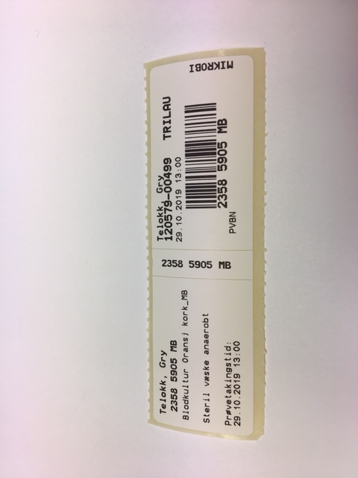
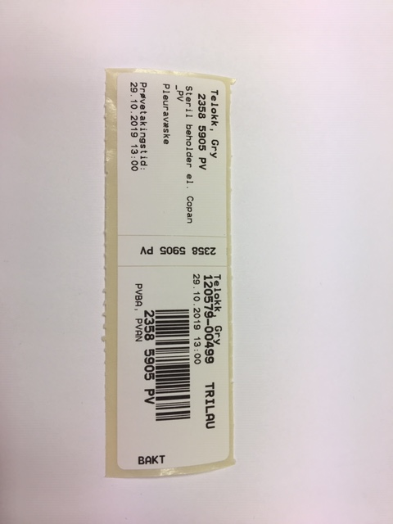
Mikrobiologi
(leveres til medisinsk biokjemi)
1 anaerob (orange topp) kulturflaske + 1 steril beholder
Ved lite materiale prioriteres steril beholder
Kulturflasken fylles (vakuum) med 8 ml pleuravæske. Ved lite pleuravæske fyll 1 ml.
Ikke sett navneetiketten over barkoden på kulturflasken – den brukes under analysering

Slide 8
Mikrobiologi, fylling av kulturflaske
Fjern den orange hetten
Vask med klorhexidin
Vent 30 sekunder til klorhexidin har tørket
Ved dren; bruk mellomstykke og fyll flasken
Fra sprøyte; sett nål på sprøyten og sett nålen gjennom korken på kulturflasken

Slide 9
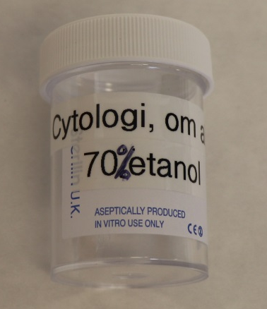
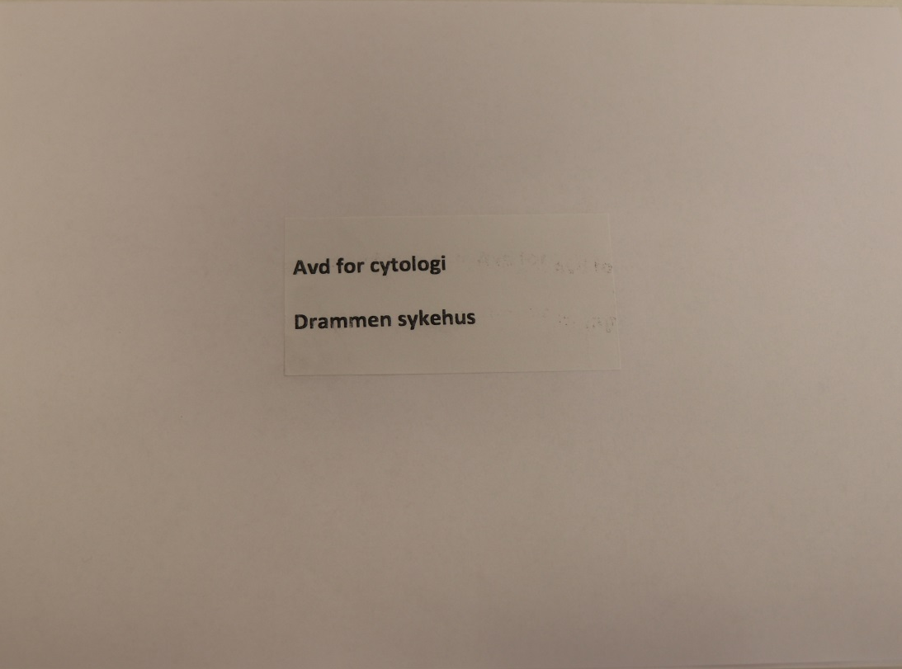
Cytologi
Utføres av Røntgenavdelingen
Beholder og utfylt rekvisisjon legges i konvolutt merket
avdeling for cytologi, Drammen sykehus.
Settes i kjøleskap på medisinsk biokjemi
50% etanol

